Slide 1
Behavior driven development(bdd)
Metodologias ágeis
NOMES: EDUARDO F. QUADROS, MARCOS LUIZ, LUCAS ABREU, NATHAN NEEMIAS, SILAS SOARES

Slide 2
bdd
Introdução
Benefícios
Como é aplicado
Relação com TDD
A sua importância
Conclusão

Slide 3
INTRODUÇÃO
Behavior Driven Development (BDD) é uma abordagem de desenvolvimento de software focada em definir o comportamento esperado do sistema antes da codificação efetiva. Ele promove colaboração entre desenvolvedores, analistas de negócios e stakeholders para garantir um entendimento claro das expectativas. Começa com alinhamento entre visão de negócios e técnica, seguido pela criação de cenários em linguagem natural que descrevem diferentes situações de uso. Desenvolvedores então codificam com base nesses cenários, produzindo não apenas código, mas também testes automatizados que validam os requisitos. BDD assegura que o software atenda às expectativas do usuário final desde o início, detectando problemas precocemente para economizar tempo e dinheiro.

Slide 4
BENEFÍCIOS
Conhecimento compartilhado: Com o trabalho em equipe incentivado por essa prática, desenvolvedores e testadores compartilham conhecimentos. Isso garante projetos mais abrangentes e complexos.
Documentação dinâmica: O BDD facilita a criação de documentos dinâmicos. As equipes podem criar documentos de forma mais fácil e rápida. Além disso, é possível publicar relatórios em formato HTML para facilitar a consulta.
Comunicação do time: Com BDD, desenvolvedores e testadores têm uma conexão estreita. Isso incentiva a comunicação e colaboração entre as equipes.

Slide 5
BENEFÍCIOS
Feedback: O uso do BDD permite que os desenvolvedores obtenham feedback mais rápido. Isso ocorre porque essa prática garante que todas as equipes compartilhem um entendimento comum do programa.
Testes mais baratos: O BDD facilita a criação de casos de teste que abrangem todos os aspectos do aplicativo. Isso torna as avaliações mais eficientes e econômicas. Além disso, é mais fácil automatizar testes funcionais e não funcionais.
Código de qualidade: O BDD permite a criação de código autossuficiente, que é facilmente testado, estável e escalável desde o início do desenvolvimento do produto.

Slide 6
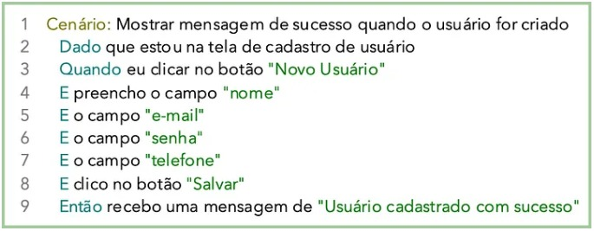
Gherkin (cenário)

Slide 7
Como é aplicado e suas fases
Descoberta: nessa fase, o Product Owner (PO) explica a história e a visão geral do negócio. A equipe utiliza o processo de discussão do BDD para reunir exemplos de usuários e entender como a função fornecida é usada, identificando problemas e possíveis novas regras de negócios.
Definição: após a fase de descoberta, a equipe faz perguntas para determinar quais regras, critérios de aceitação ou novas histórias podem ser criadas. O esclarecimento dessas ideias ocorre por meio do diálogo entre os participantes.

Slide 8
Como é aplicado e suas fases
Formalização: Durante esta fase, todas as discussões e acordos são formalizados em um documento que contém as notas consolidadas em um idioma neutro. É recomendado o uso da linguagem Gherkin para criar critérios de aceitação. Isso garante que todos os requisitos estejam claramente definidos e compreendidos por todas as partes envolvidas no projeto, facilitando a implementação subsequente.
Entrega: Após pesquisa e testes da história desenvolvida, a equipe de desenvolvimento apresenta ao Product Owner (PO) para validação. A história validada é então revisada durante a produção do projeto para garantir que o produto atenda aos padrões estabelecidos. Após a promoção do aplicativo para o ambiente de produção, é crucial monitorar sua funcionalidade para coletar feedback dos clientes sobre o uso do aplicativo. Isso permite ajustes contínuos e melhorias baseadas nas necessidades reais dos usuários finais.

Slide 9

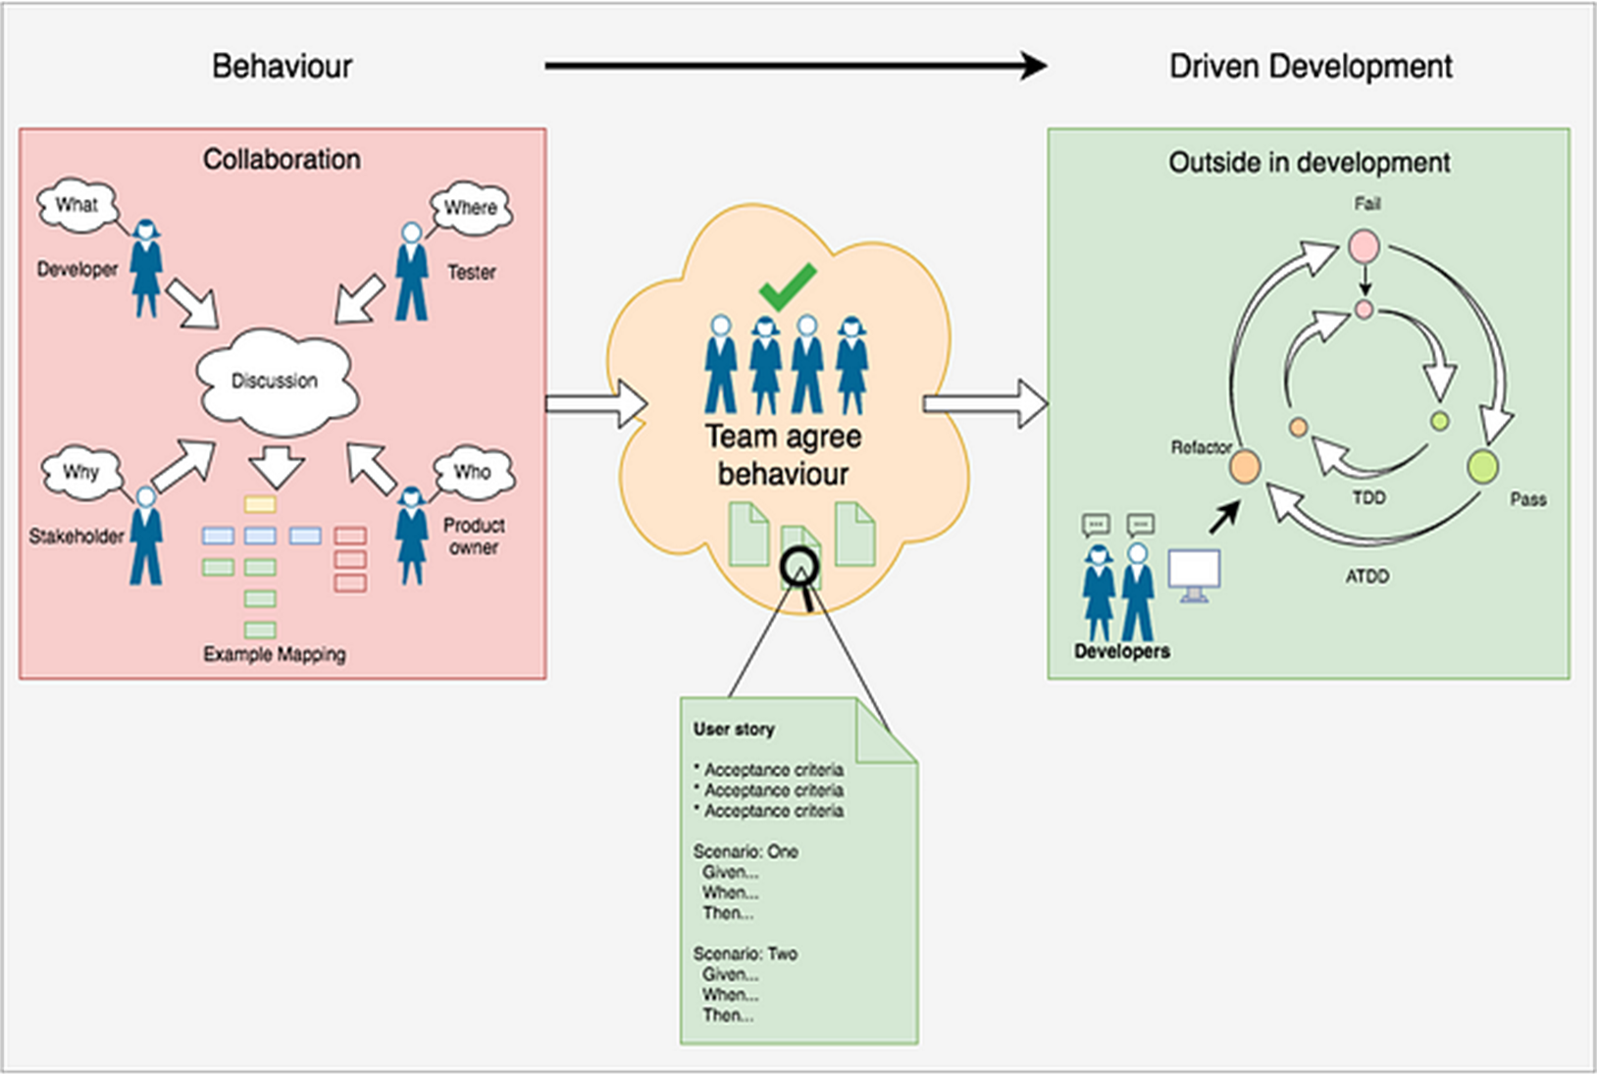
Relação bdd e tdd
BDD e TDD são práticas cruciais no desenvolvimento de software, apesar de focarem em áreas distintas. BDD concentra-se no comportamento e nas interações do usuário, utilizando uma linguagem clara para especificar os requisitos, facilitando a compreensão entre clientes e desenvolvedores. Por outro lado, TDD enfatiza a automação de testes unitários para garantir que o código funcione corretamente. Ambos trabalham em conjunto: BDD define as especificações e cenários de teste, enquanto TDD cria os testes unitários. Integrar BDD e TDD assegura que o software atenda às expectativas do usuário e funcione sem problemas em todos os níveis, essencial para equipes que buscam eficiência e qualidade no desenvolvimento ágil de software.

Slide 10
Importância da automação de testes no bdd
Automação de Testes no BDD:
Eficiência e Precisão: Garante testes rápidos e consistentes para cenários complexos, minimizando erros humanos.
Documentação Viva: Testes automatizados servem como exemplos vivos do comportamento esperado da aplicação, facilitando manutenções futuras e integração de novas funcionalidades.
Cultura de Qualidade: Estabelece uma prática consistente de escrever e monitorar testes automatizados, promovendo um desenvolvimento de software mais confiável e satisfatório para os usuários.

Slide 11
conclusão
O BDD é uma técnica evoluída do TDD, em que além de melhorar a qualidade e a relevância do software, também gera um desenvolvimento mais eficiente e alinhado com as necessidades e expectativas dos usuários.
Onde conseguimos liga diversas pessoas para que seja um trabalho mais eficaz, para que tenha uma visão perto da que o usuário tem, por isso é necessário a junção destes funcionários.
Em conclusão, o BDD é uma boa metodologia, pela eficácia do seu produto.

Slide 12
OBRIGADO

